Slide 1

Муниципальное бюджетное учреждение культуры
«Кезский районный дом культуры»

Slide 2
Добровольчество
в Кезском районном доме культуры
Напраления:
Популяризация добровольчества в школах, среди молодежи и старшего поколения в Кезском районе;
Вовлечение жителей поселка в волонтерскую деятельность;
Помощь в сборе гуманитарной помощи бойцам СВО;
Организация и проведение Акций;
Участие в проектной деятельности;
Помощь в проведении мероприятий различной направленности

Slide 3
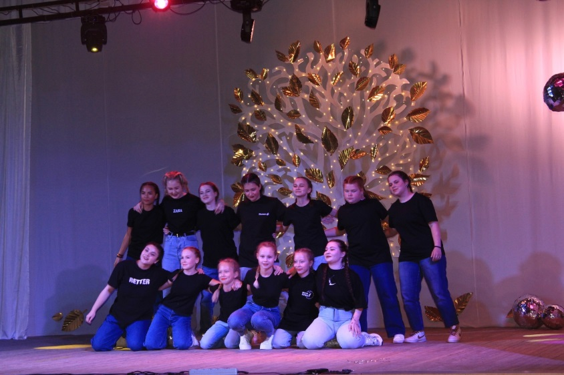
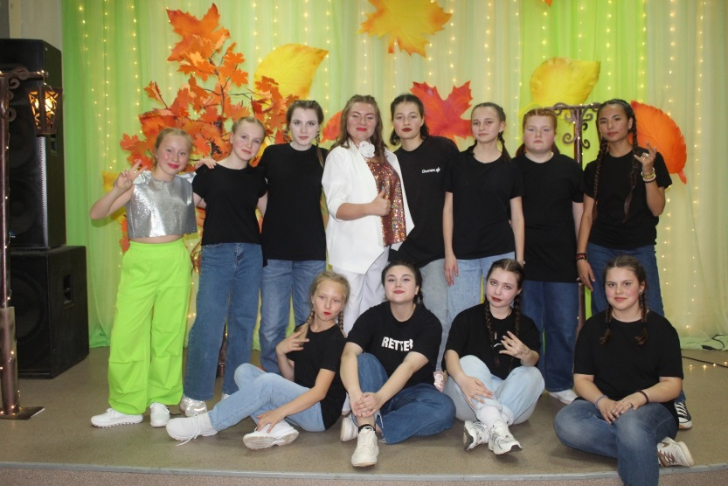
На базе Кезского Районного дома культуры функционирует волонтерское движение «Все вместе», в котором занимаются 32 ребенка, из которых 6 подростков, состоящих на различных профилактических учетах. 2 ребенка из них, состоят в подразделении по делам несовершеннолетних.

Slide 4
Волонтеры культуры волонтерского движения «Все вместе» Кезского РДК участвуют в различных акциях, организовывают мероприятия и участвуют в проектной деятельности.

Slide 5
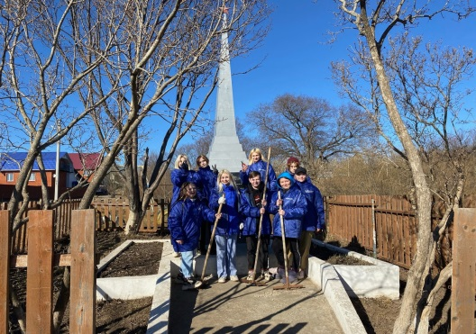
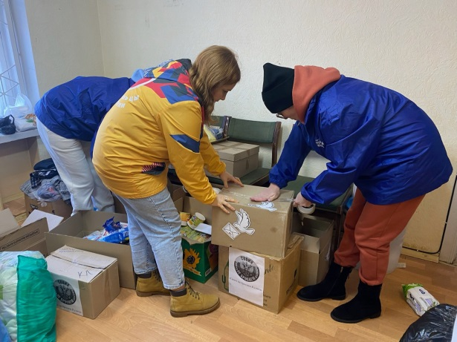
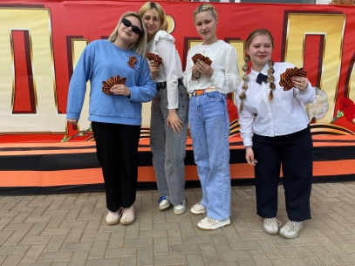
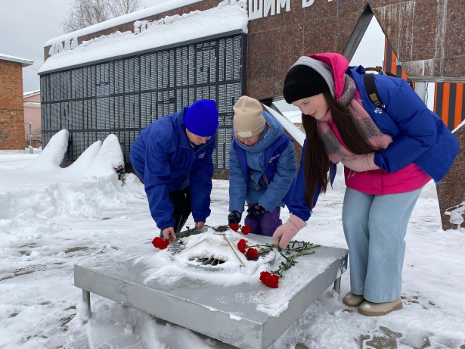
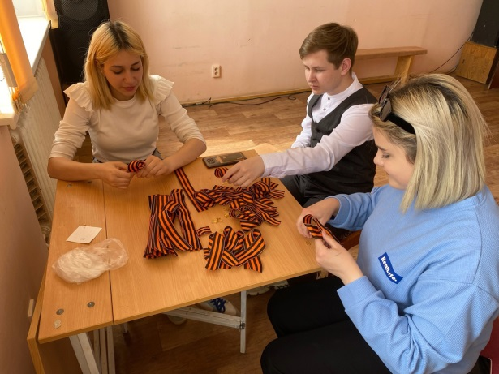
Патриотические акции:
«МЫВМЕСТЕ»
«Всероссийский день заботы о памятниках истории и культуры»
Акция «Свеча Памяти»
Акция «Георгиевская лента»
«Бессмертный полк»

Slide 6
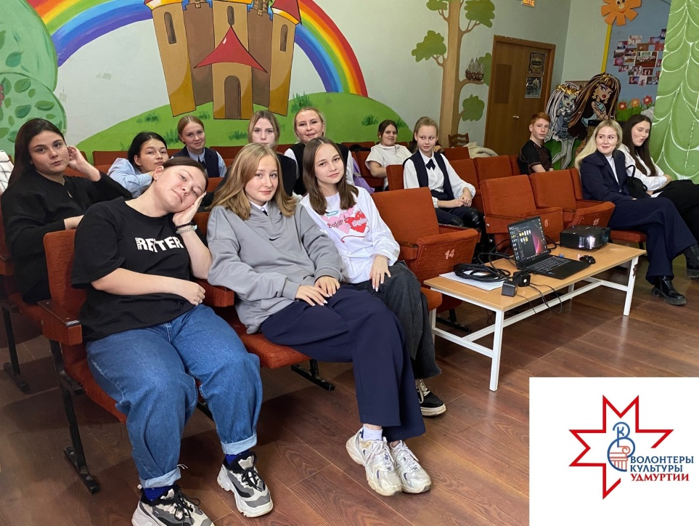
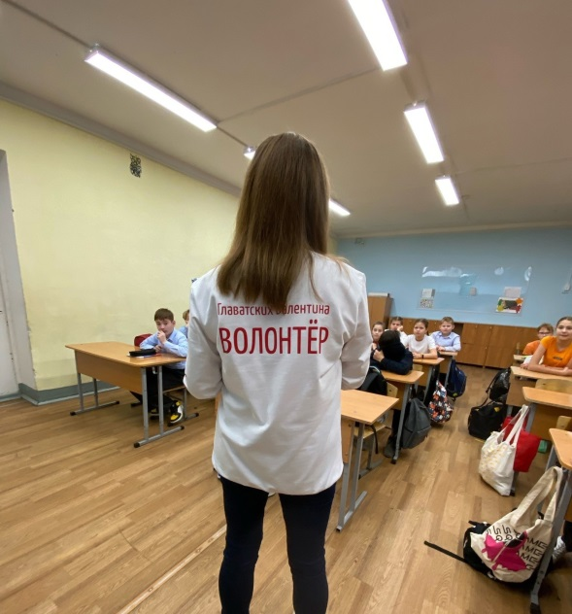
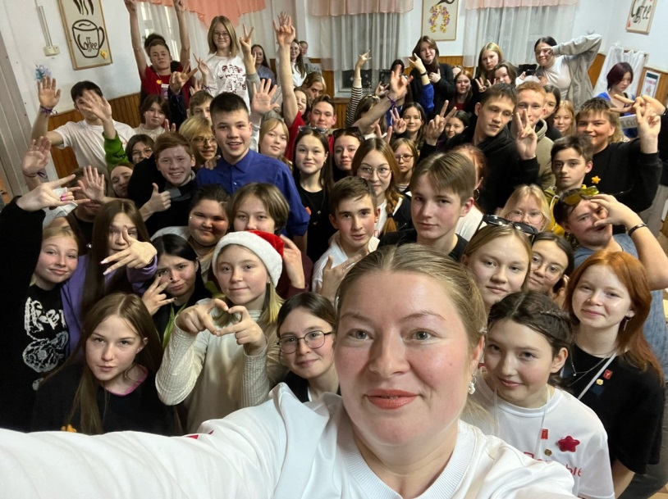
Крупные мероприятия с участием волонтеров
Всероссийский Триал марафон «Истоки КАМЫ»
Межрегиональный Фестиваль старообрядческой культуры «Истоки Какие МЫ?»
Межрайонный зимний конный биатлон
Районный День молодежи
Международный День защиты детей

Slide 7
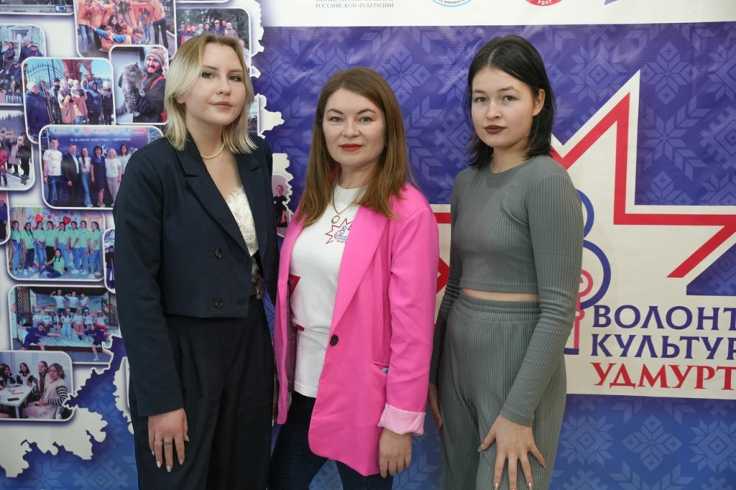
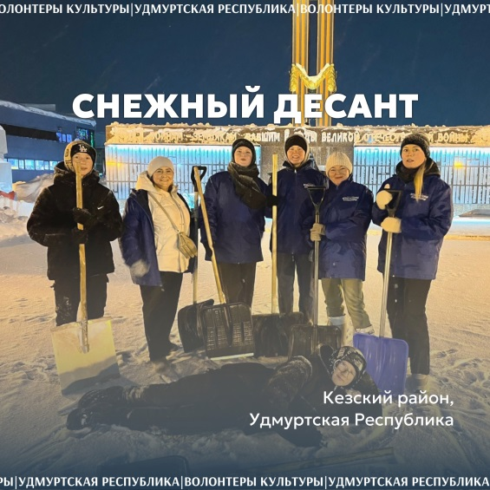
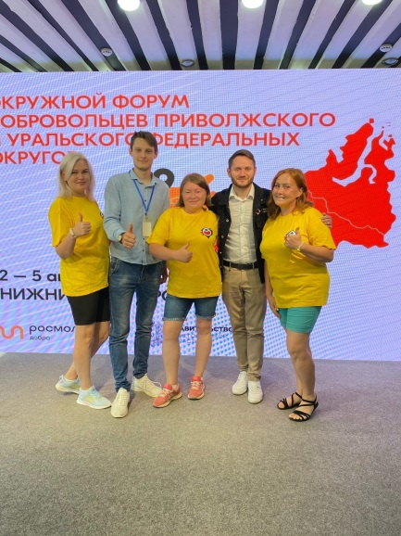
Форумная кампания с участием волонтеров культуры:
Окружной форум добровольцев Приволжского и Уральского федеральных округов г. Нижний Новгород 2022 год и г. Саранск 2023 год - 3 чел.
Ежегодное участие в Республиканском форуме Волонтеров культуры г. Ижевск – 15 чел.
Республиканский слёт руководителей волонтерских отрядов г. Ижевск – 3 чел.
Межрегиональный патриотический слет «Послы Победы. Ижевск» – 1 чел.
Всероссийский форум «iВолга» - 1 чел.

Slide 8
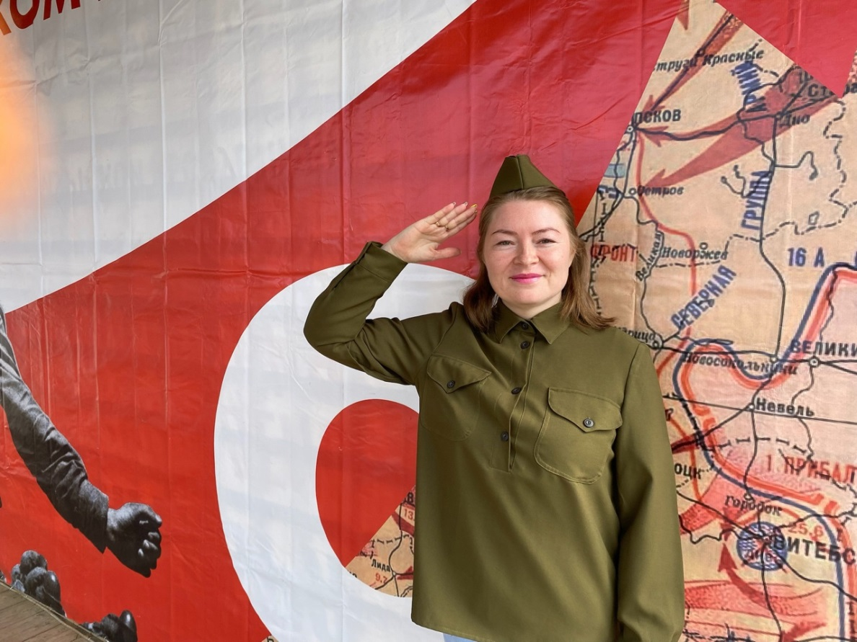
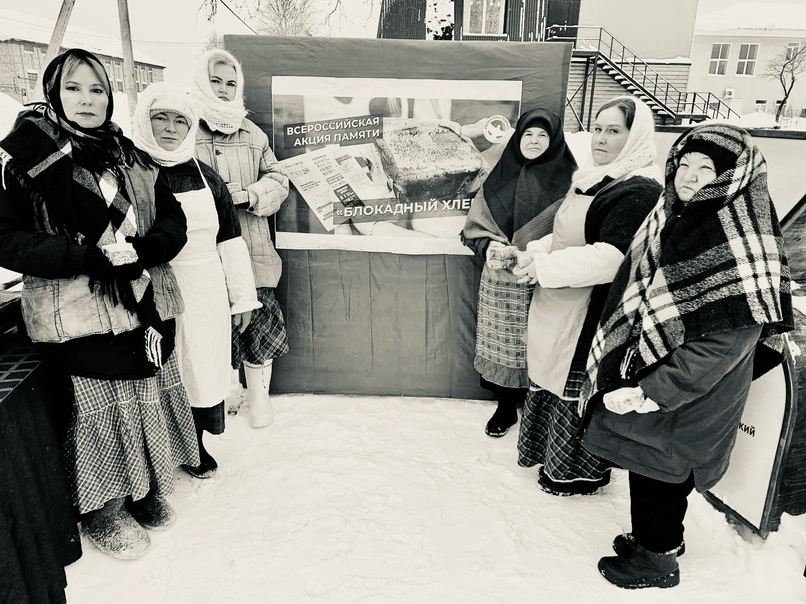
Организовали экскурсионный маршрут:
«АВТО ПОБЕДЫ», в рамках которого школьники побывали на памятных местах нашего поселка, а так же познакомились с историей ВОВ.

Slide 9
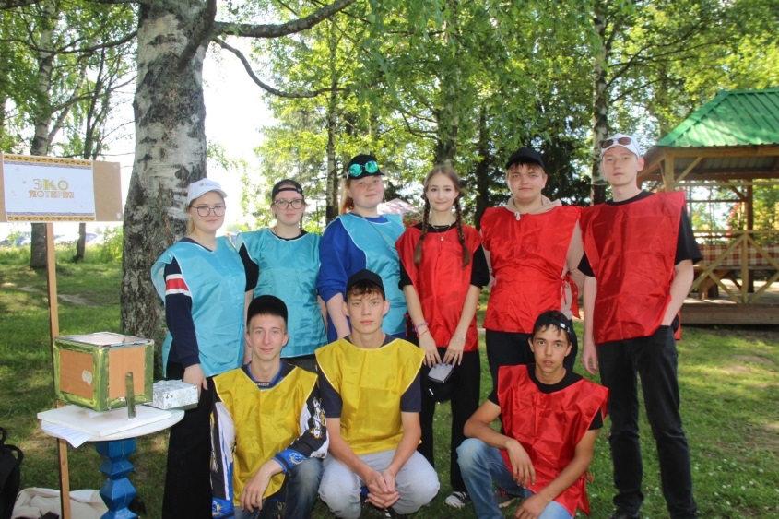
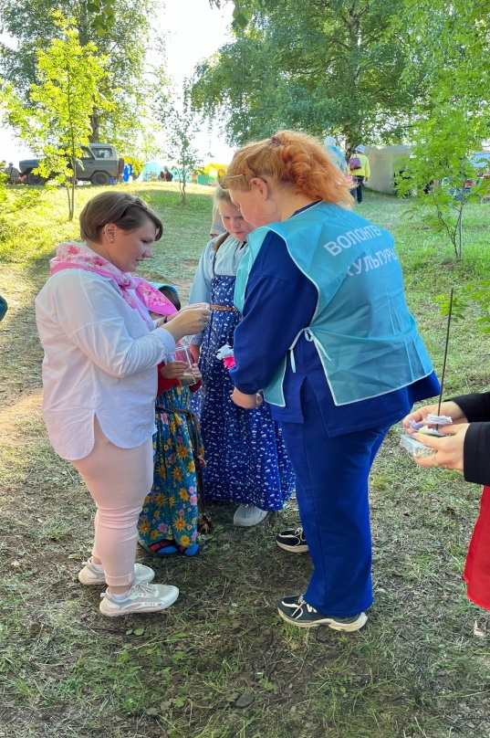
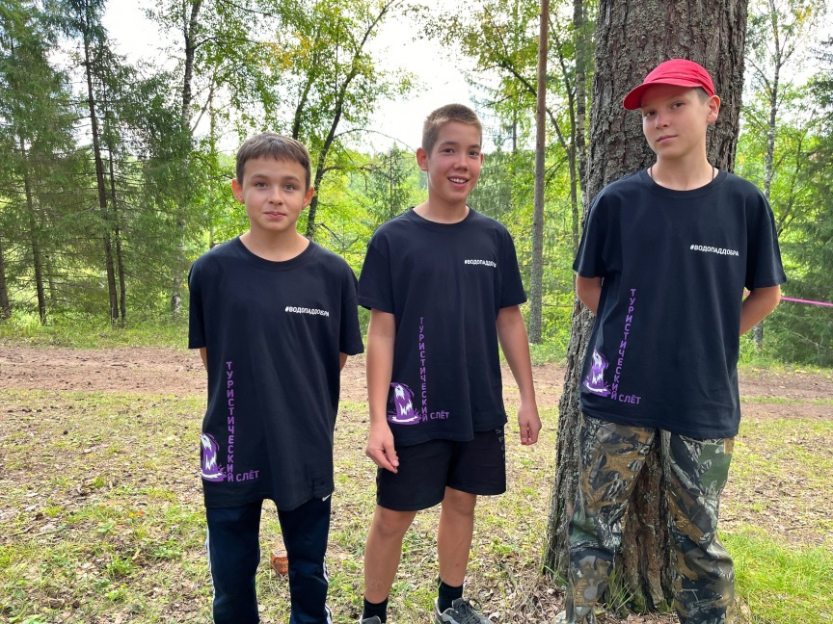
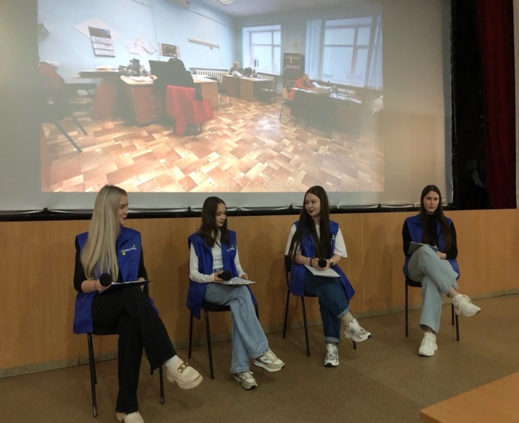
Участие в проектной деятельности: Проект «Туристический слет для волонтеров», МИБ «Атмосфера» «В краю непуганых староверов», ПФКИ

Slide 10
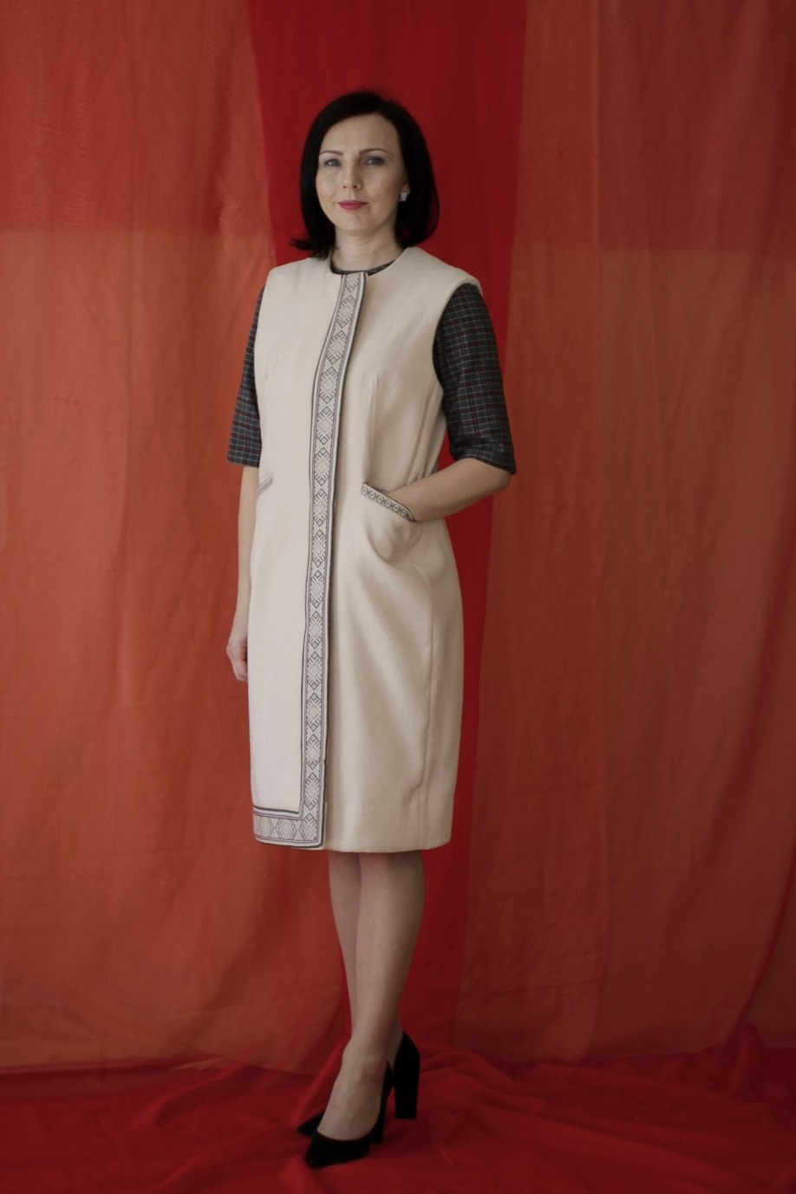
Серебренникова Елена Станиславовна, директор МБУК «Кезский РДК»

Slide 11
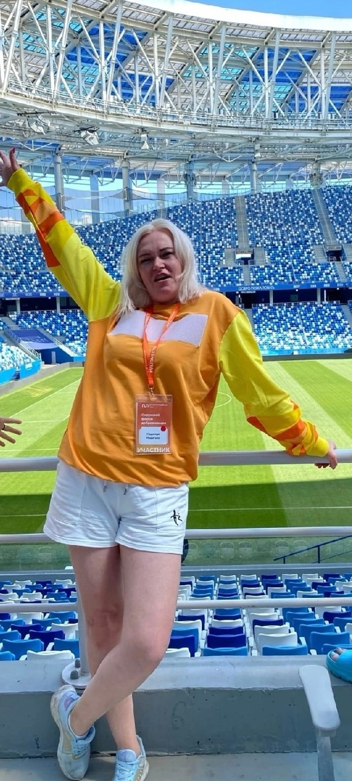
Никитина Надежда Владимировна, художественный руководитель МБУК «Кезский РДК»

Slide 12
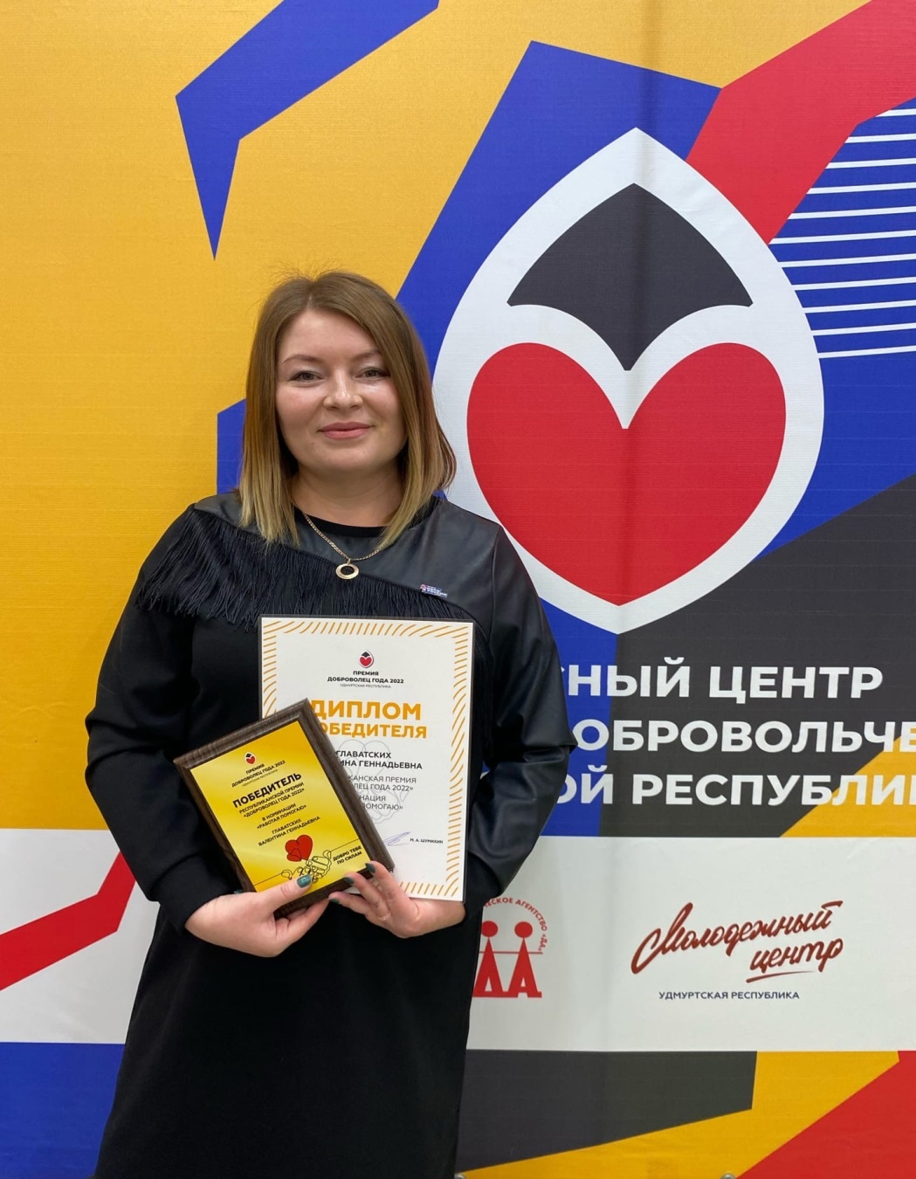
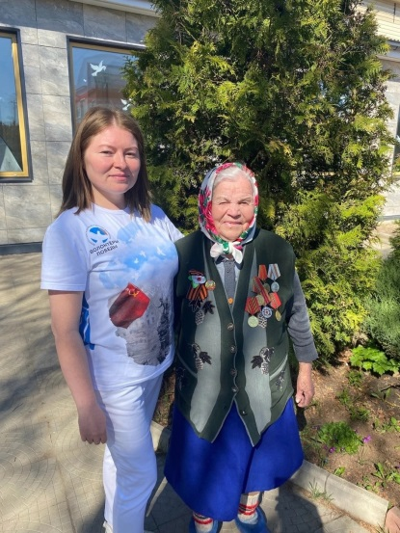
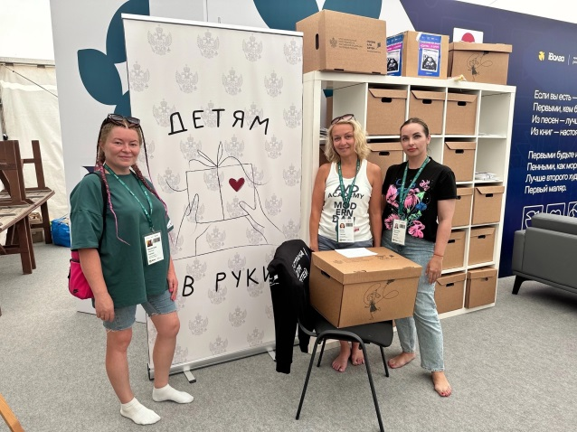
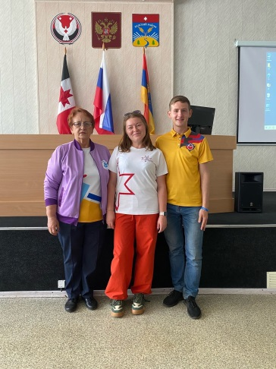
Главатских Валентина Геннадьевна, специалист по экскурсионной деятельности, Куратор волонтерского движения волонтеры культуры в Кезском районе Победитель Премии «Доброволец года 2022» в номинации «Работая помогаю» в Удмуртской Ресспублике

Slide 13





ПАРТНЕРЫ: Администрация МО «Кезский район»; Кезский музей им. О.А. Поскребышева; АНО «Истоки КАкие МЫ?»; Кезская межпоселенческая библиотечная система; Кезская районная газета «Звезда»

